Slide 1
Общая медицинская паразитология
Выполнили: студенты I курса лечебного факультета 34 группы
Цветкова Э.В., Кулакова М.П.

Slide 2
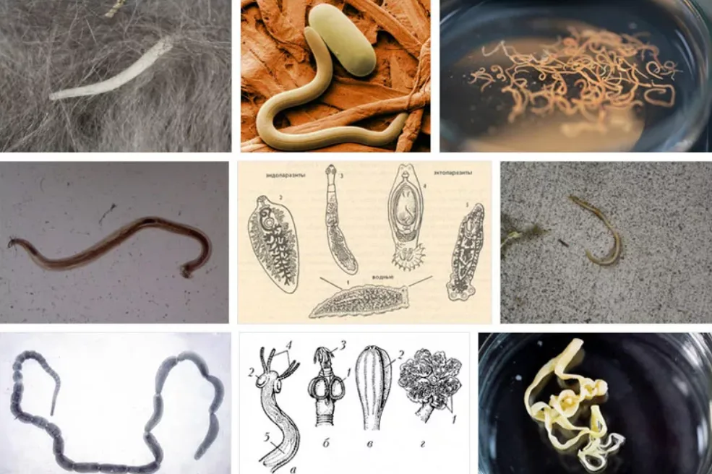
Медицинская паразитология — раздел медицины, изучающий строение и жизнедеятельность паразитов человека и болезни, которые они вызывают.

Slide 3
Основная задача медицинской паразитологии — разработка комплекса мероприятий, которые обеспечивают профилактику и полную ликвидацию паразитарных болезней человека.

Slide 4
Медицинская паразитология включает в себя 3 раздела:
1) медицинская протозоология — наука о патогенных протистах и обусловленных ими болезнях человека;
2) медицинская гельминтология — наука о гельминтах и вызываемых ими заболеваниях человека;
3) медицинская арахноэнтомология — наука о членистоногих (в основном, клещах и насекомых) как переносчиках и возбудителях инфекционных и паразитарных заболеваний человека.

Slide 5
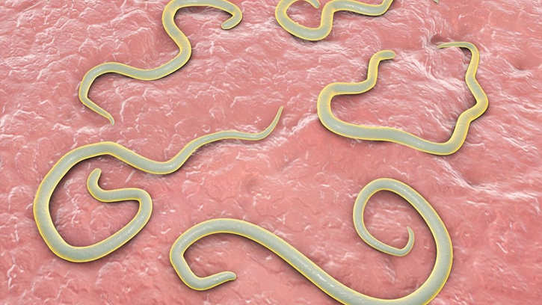
Паразитизм — форма симбиоза, при которой один организм (паразит) использует другой организм(хозяин) в качестве среды обитания и источника питания, принося при этом вред, но не вызывая обычно гибели хозяина.

Slide 6
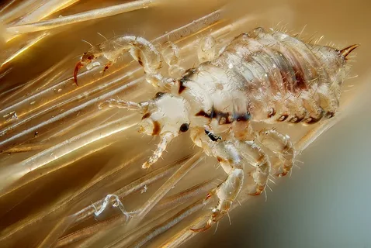
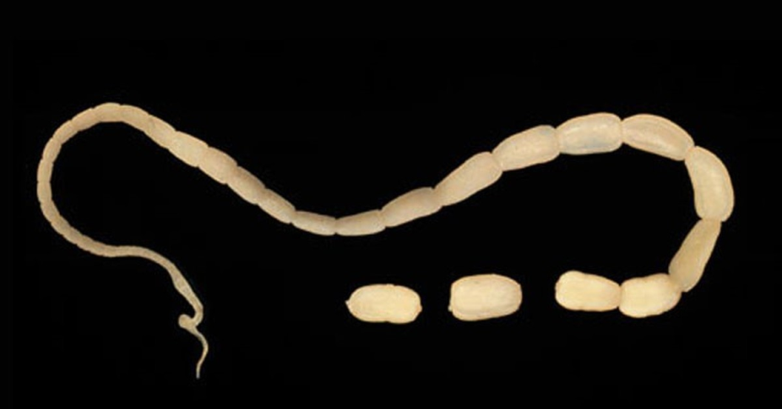
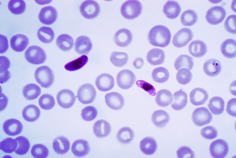
Классификация паразитов
По характеру связи с хозяином:
истинные паразиты — это организмы, для которых паразитический образ жизни является обязательной формой существования и видоспецифичным признаком (например, гельминты кишечника, вши, блохи); они связаны с хозяином на большем или меньшем протяжении жизненного цикла;
ложные паразиты (псевдопаразиты) — это свободноживущие организмы, но при случайном попадании в организм другого вида сохраняют в нем жизнеспособность и могут причинять этому организму вред (например, личинки комнатной мухи в кишечнике человека);
сверхпаразиты (гиперпаразиты) — это паразиты, живущие у паразитов (например, бактерии у протистов и насекомых-паразитов).
вши
огуречный цепень
малярийный плазмодий

Slide 7
По длительности связи с хозяином:
1) постоянные — весь свой жизненный цикл (или большинство стадий развития) проводят в организме хозяина, используя его как источник питания и место обитания (например, аскарида, цепни, вши); у них может быть один хозяин или несколько. Эти паразиты сами не покидают организм хозяина;
2) временные — обитают на хозяине и питаются за его счет на определенной стадии жизненного цикла или нападают на него только для питания:
а) личиночный паразитизм (у некоторых мух) — болезни называются миазы;
б) имагинальный паразитизм (имаго — взрослая форма клещей и насекомых) у блох и комаров.

Slide 8
По локализации у хозяина:
эктопаразиты — обитают на покровах тела хозяина:
а)временные, например клещи б)постоянные, например вши
эндопаразиты — локализованы внутри организма хозяина:
а) внутриполостные — локализованы в полостях, соединяющихся с внешней средой (например, в кишечнике — аскарида, власоглав); б) тканевые — локализованы в тканях и закрытых полостях (например, амеба дизентерийная, личинки ленточных червей); в) внутриклеточные — паразитируют в клетках (например, малярийные плазмодии, токсоплазма);
г) внутриорганные (например, печеночный сосальщик)

Slide 9
Виды хозяев:
Окончательный хозяин— организм, в котором обитает половозрелая особь и размножается в нем половым путем.
Промежуточный хозяин—организм, в котором обитает личиночная стадия паразита и размножается бесполым путем.
Резервуарный хозяин —организм, в котором паразит накапливается, сохраняется длительно, и такой хозяин служит источником заражения для других организмов.

Slide 10
Основные пути попадания паразита в организм хозяина:
пероральный
трансмиссивный
перкутанный
контактный
трансплацентарный
ятрогенный

Slide 11
Пероральный путь:
При пероральном пути возбудитель попадает через рот.
При фекально-оральном механизме передачи заражение происходит через грязные руки, воду, пищу, загрязненную цистами простейших (лямблия, дизентерийная амеба) либо яйцами гельминтов (аскарида, власоглав). Загрязнение пищи может произойти с помощью насекомых, пассивно переносящих на своем теле возбудителя (механических переносчиков).
При алиментарном пути передачи заражение происходит при употреблении в пищу плохо термически обработанного мяса больных животных (токсоплазма, свиной цепень), молока, яиц (токсоплазма).

Slide 12
Трансмиссивный путь
При трансмиссивном пути заражение происходит вследствие укуса кровососущих членистоногих (лейшмании, малярийный плазмодий, филярии). Заболевание, передача которого возможна только при укусе членистоногого переносчика, называют облигатно-трансмиссивным, если возможны и другие пути передачи, то факультативно-трансмиссивным. Специфического переносчика, в организме которого проходит часть жизненного цикла паразита, называют облигатным.

Slide 13
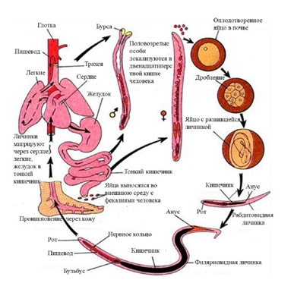
Перкутанный путь Заражения предполагает активное проникновение инвазионных личинок сквозь кожу при контакте человека с загрязненной почвой (во время ходьбы босиком, лежания на земле, выполнения земляных и сельскохозяйственных работ).
Анкилостомоз

Slide 14
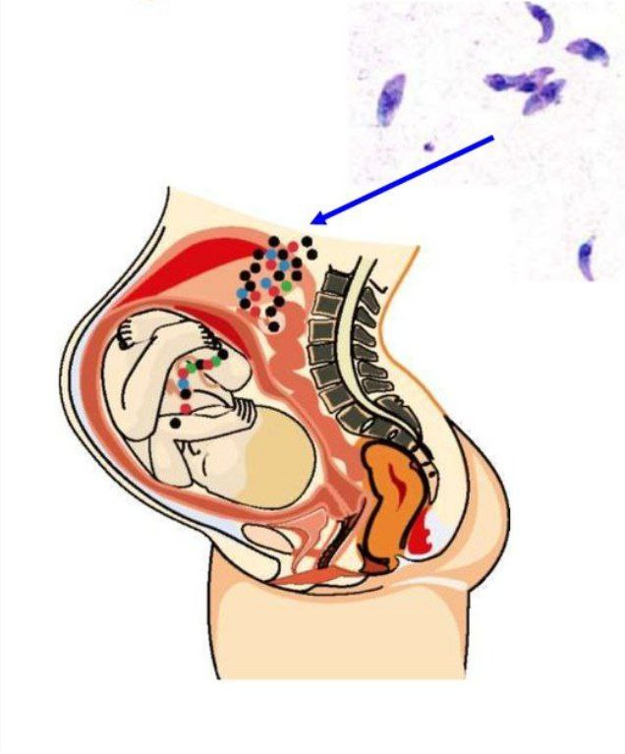
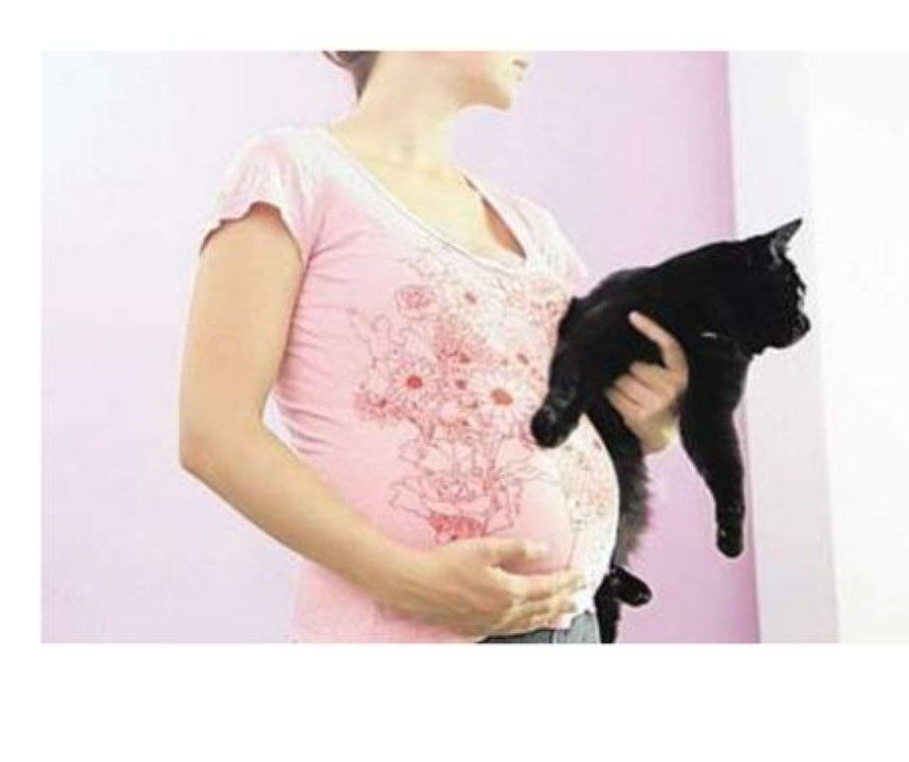
Трансплацентарный путь
Трансплацентарный путь является дополнением перорального пути. Для него характерна передача паразита от матери к плоду(малярийный плазмодий, токсоплазма).
Токсоплазма

Slide 15
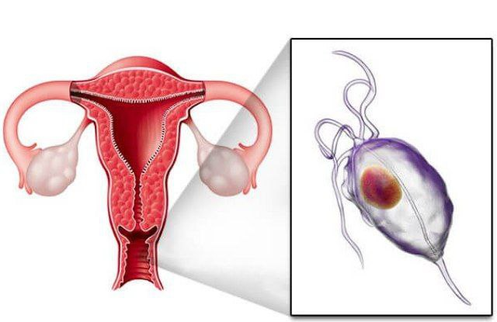
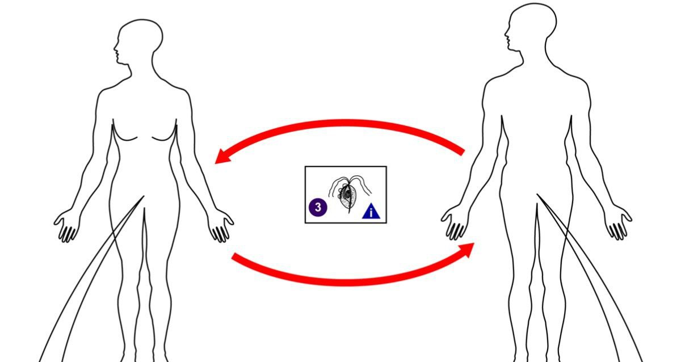
Контактный путь
При контактном пути, включая половой, заражение происходит непосредственно от больного (влагалищная трихомонада).
Трихомонада урогенитальная

Slide 16
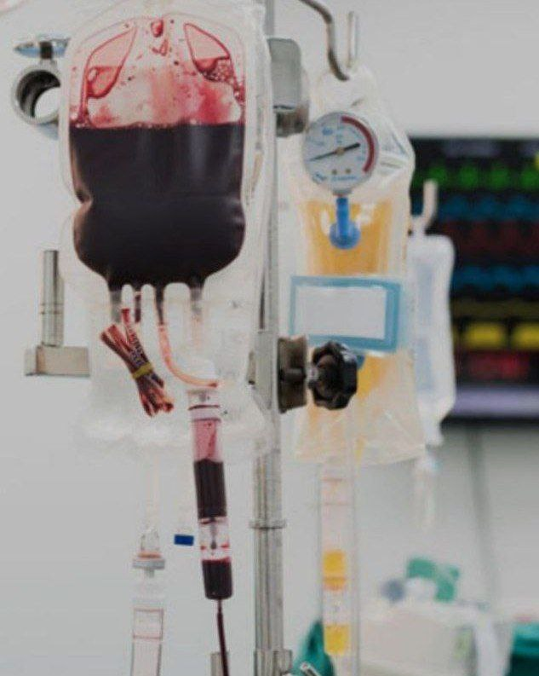
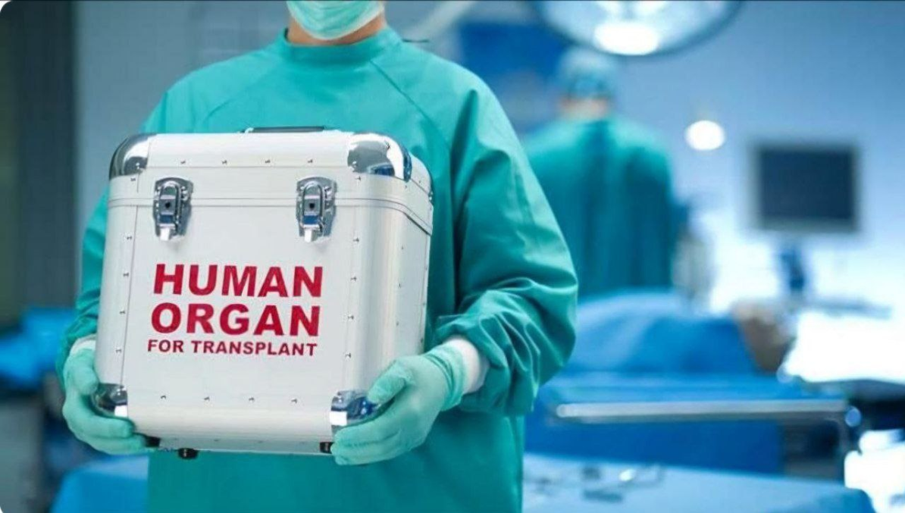
Ятрогенный путь
При ятрогенном заражение происходит при медицинских манипуляциях, гемотрансфузии, трансплантации (малярийный плазмодий, токсоплазма).
пересадка органов
переливание крови

Slide 17
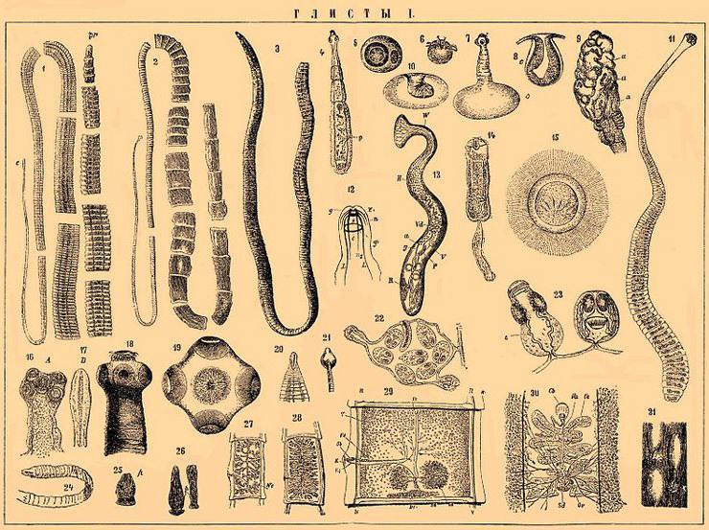
Виды адаптаций паразитов
Морфофизиологические
Биологические

Slide 18
Морфофизиологические адаптации
Морфофизиологические адаптации связаны с изменением внешнего и внутреннего строения паразитов и функционирования их систем органов.
Прогрессивные адаптации:
– наличие органов фиксации (присасывательные диски у лямблии, присоски и крючья у плоских червей, ротовой аппарат у клещей, коготки на лапках вшей);
– сложное строение наружных покровов (кутикула, тегумент), которые защищают паразитов от действия факторов внешней среды и пищеварительных соков хозяина;
– молекулярная «мимикрия»
— сходство структуры белков и ферментов паразита и хозяина (белки и гликопротеины хозяина встраиваются в наружные покровы эндопаразитов);
– выделение кишечными паразитами антиферментов (защита от переваривания соками хозяина);
– гермафродитизм и интенсивное развитие половой системы;
– инкапсулирование личинок паразитов как защитная реакция от действия ферментов и антител хозяина.
Регрессивные адаптации:
– упрощение строения нервной системы и органов чувств;
– отсутствие пищеварительной системы у ленточных червей

Slide 19
Биологические адаптации
Биологические адаптации связаны с особенностями размножения и жизненными циклами паразитов:
– высокая плодовитость (цепень свиной образует до 100 тыс. яиц в сутки, аскарида человека — 250 тыс. яиц в сутки, свободноживущие ресничные черви — 5–10 яиц);
– разнообразие форм бесполого размножения (шизогония и спорогония у споровиков, почкование у ленточных червей, полиэмбриония у сосальщиков — из одного мирацидия образуется до 2 тыс. церкариев, потенциальное потомство одной фасциолы до 7 млн церкариев в сутки);
– сложные циклы развития с наличием нескольких личиночных стадий и сменой хозяев (сосальщики);
– миграции по организму хозяина (аскарида, цепень свиной, трихинелла).

Slide 20
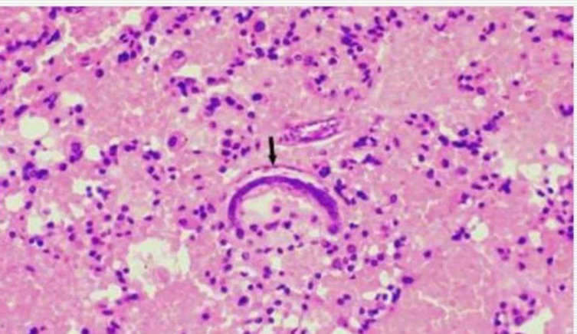
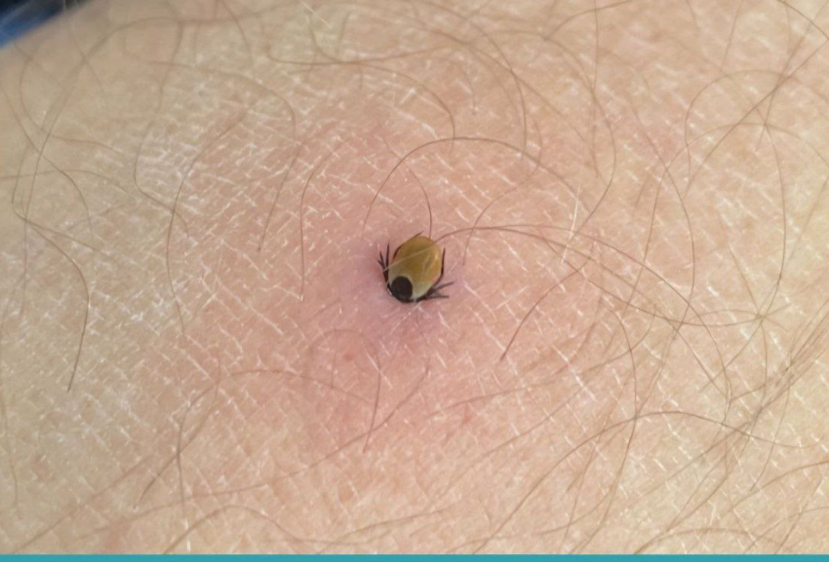
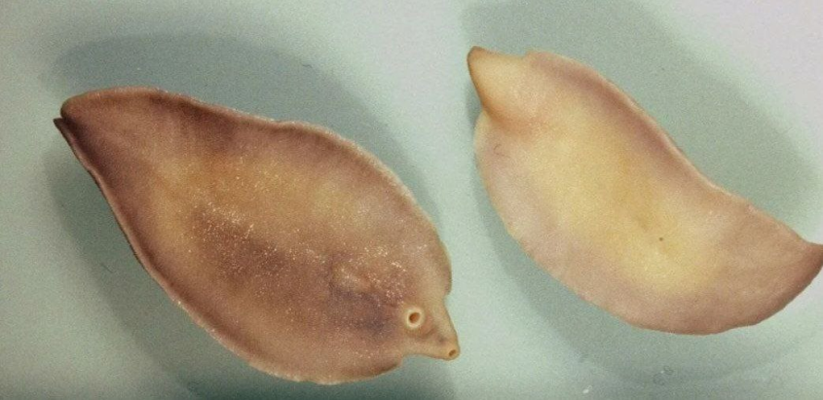
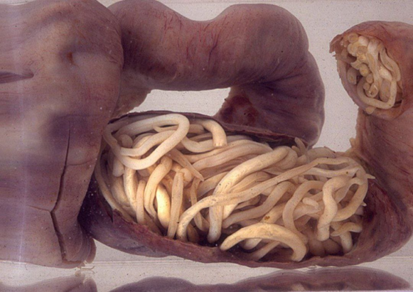
Патогенное действие паразита на организм хозяина
Механическое повреждение органов и тканей:
мигрирующие личинки аскарид нарушают целостность стенки кишечника и альвеол легких, клубки аскарид и ленточных червей могут вызывать непроходимость кишечника и разрывы его стенки, паразитирующие в печени сосальщики вызывают закупорку желчных ходов. Присоски плоских червей, ущемляя слизистую кишечника, приводят к некрозу тканей. Хоботки клещей и насекомых повреждают кожные покровы и т. д.
личинка аскариды в ткани легкого
клещ
печёночный сосальщик
гельминты

Slide 21
Токсико-аллергическое :
Действие оказывают продукты жизнедеятельности (гемолизины, гистолизины, тилакогены, антиферменты, трофогогоны) или распада погибших паразитов. Гистолизины нарушают целостность тканей хозяина, вызывая их ферментативное расплавление. Тилакогены обуславливают реактивные разрастания тканей в месте нахождения паразита. Антиферменты препятствуют действию ферментов хозяина, блокируют действие фагоцитов, препятствуют свертыванию крови хозяина. Трофогогоны вызывают в организме хозяина приток пищевых частиц к месту обитания паразита. Продукты обмена паразитов являются сильными антигенами для организма хозяина. Приступ малярии связан с выходом в кровь продуктов метаболизма плазмодиев при разрушении эритроцитов. Массовая гибель личинок трихинелл при введении антигельминтиков может вызвать смерть больного от анафилактического шока. При «укусах» насекомых-эктопаразитов человек ощущает зуд в результате токсического действия их слюны на нервные окон- 11 чания в коже. Кожные высыпания, эозинофилию, головные боли вызывают продукты обмена циркулирующих в крови личинок гельминтов.

Slide 22
Паразиты и продукты их жизнедеятельности действуют как биологические мутагенные факторы

Slide 23
Поглощение питательных веществ и витаминов из организма хозяина.
Открытие путей для вторичной инфекции: протисты, гельминты и их личинки, клещи и насекомые, нарушая целостность кожных покровов или слизистой стенки кишечника, открывают пути для проникновения микроорганизмов
Нарушение процессов обмена веществ у хозяина (белкового, углеводного, жирового и др.), общее ослабление организма, снижение его сопротивляемости и повышение чувствительности к другим заболеваниям (аскаридоз часто сочетается с дизентерией, брюшной тиф — с гельминтозами).
Биологически активные вещества многих паразитов обладают иммуносупрессивным действием. Они способны подавлять ответные иммунные реакции хозяина. Вместе с тем, некоторые паразиты играют важную роль в стимулировании иммунной системы, поддержании ее на высоком уровне и в конечном итоге в сохранении гомеостаза хозяина.
Некоторые паразиты стимулируют онкогенез — образование злокачественных опухолей: клонорх и описторх — холангиокарциному, шистосомы — рак мочевого пузыря и прямой кишки.
Паразиты могут оказывать неблагоприятное влияние на течение беременности и развитие плода (малярийные плазмодии, токсоплазма, описторх): вызывают токсикозы беременности, выкидыши, нарушения развития плода (врожденные пороки).

Slide 24
Ответная реакция организма хозяина
Первая реакция организма хозяина — попытка убить паразита неспецифическими защитными средствами (свободные радикалы, гидролазы), затем попытка нейтрализовать факторы его «агрессии» (протеазы, ингибиторы ферментов), в случае неэффективности этих действий проявляются различные уровни защитных реакций организма хозяина.
Клеточный уровень защитных реакций характеризуется изменением формы или гипертрофией пораженных клеток и их органоидов, вследствие чего повышается сопротивление клеток проникновению в них паразитов (например, изменение эритроцитов человека при малярии).
Тканевой уровень защитных реакций — это способность организма хозяина изолировать паразита от здоровой ткани (инкапсулообразование в мышцах при трихинеллезе и псевдоцисты токсоплазм в головном мозге). Стенка капсулы и оболочка псевдоцисты образуются за счет тканей организма хозяина и являются одной из форм адаптации к тканевому паразитизму.
Организменный уровень — иммунные ответные реакции хозяина на действие паразита (образование антител и иммунных лимфоцитов, фагоцитоз).

Slide 25
Антигены многих паразитов сходны, поэтому у хозяев вырабатываются общие защитные механизмы против многих паразитов.
Затрудняет выработку иммунитета при паразитарных болезнях смена стадий развития возбудителя, так как антигены каждой стадии специфичны. Наиболее напряженный иммунитет вызывают личиночные стадии. Иммунные реакции вызывают снижение скорости размножения паразитов и задержку их развития.

Slide 26
Спасибо за внимание!

